Slide 1
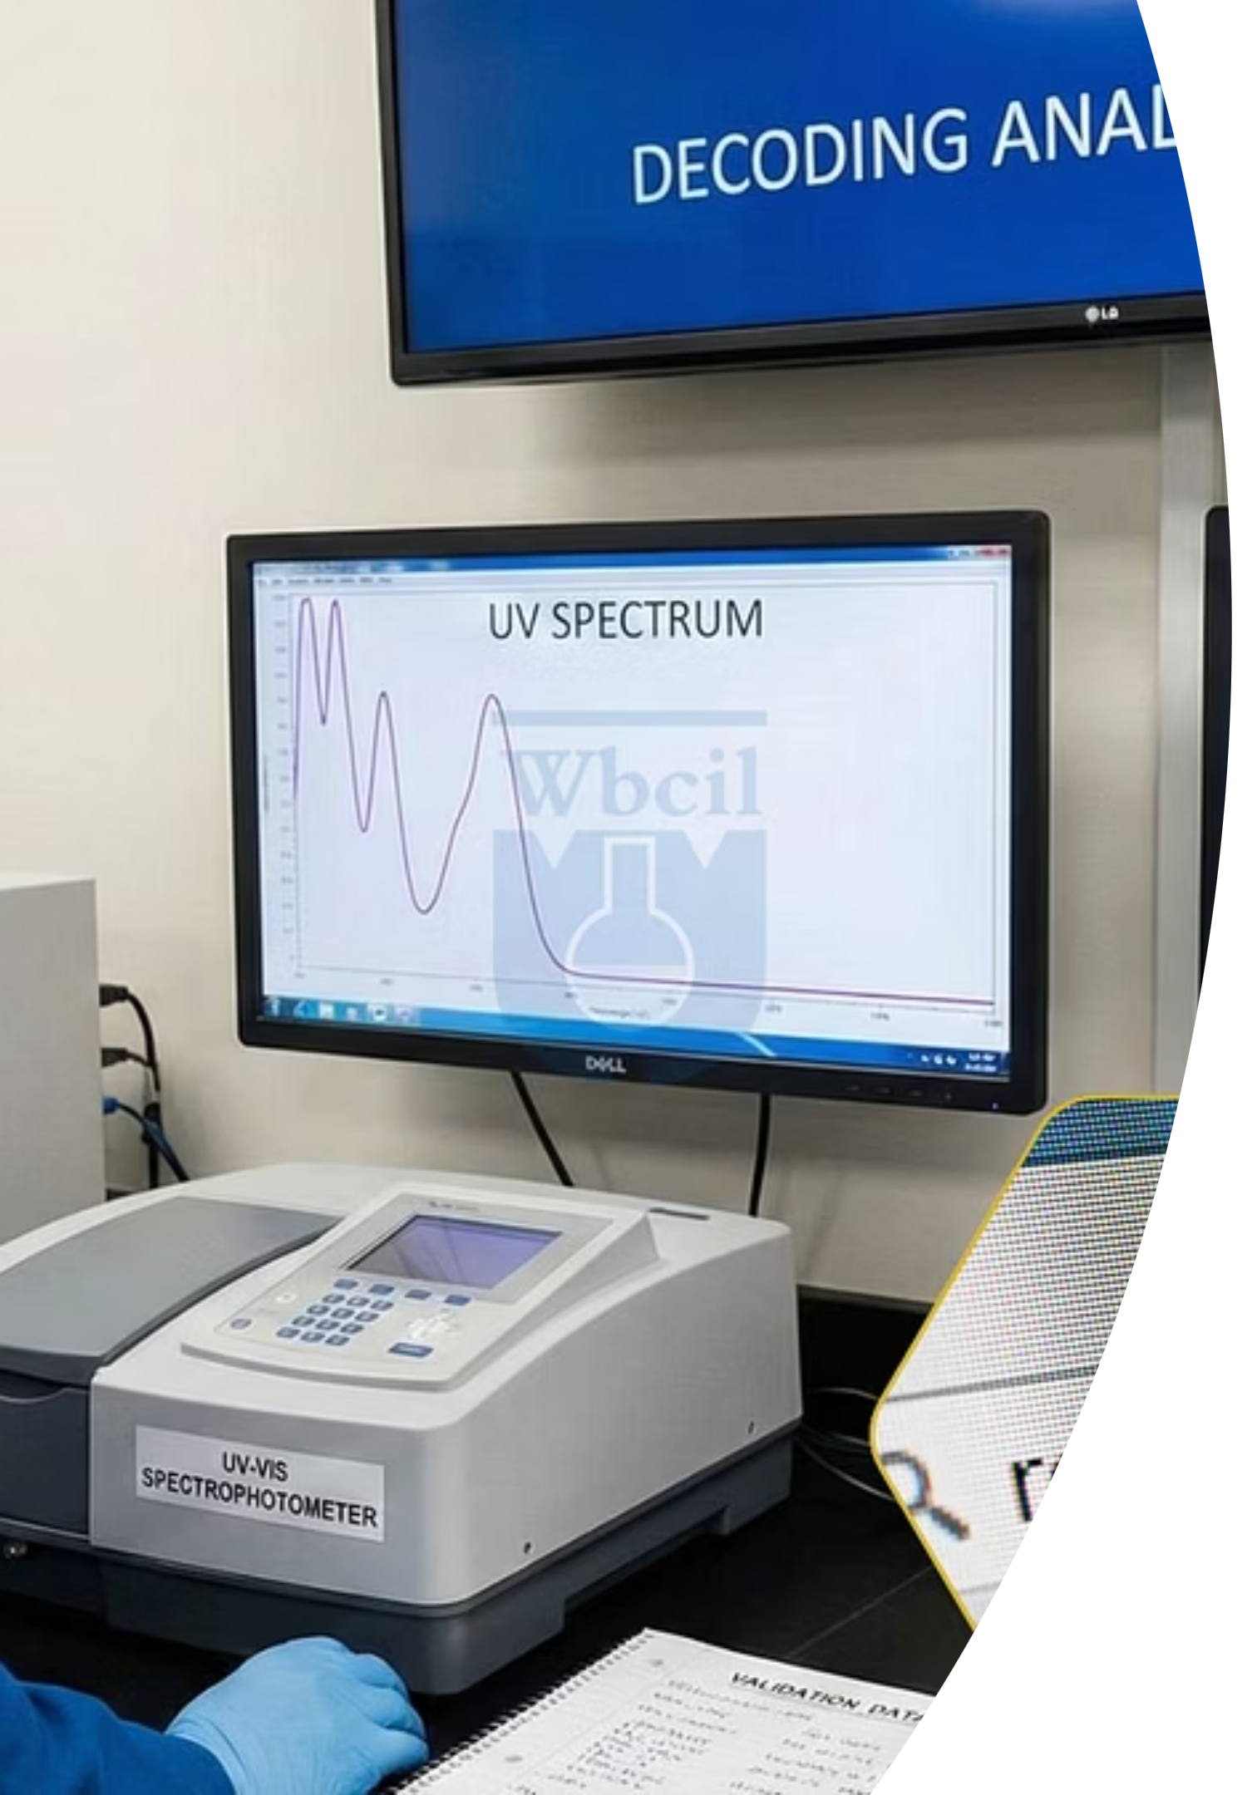
Fourier Transform Infrared Spectroscopy (FTIR)
Apt. Yoky Elfadri, M.Farm
Dosen Pengampu

Slide 2
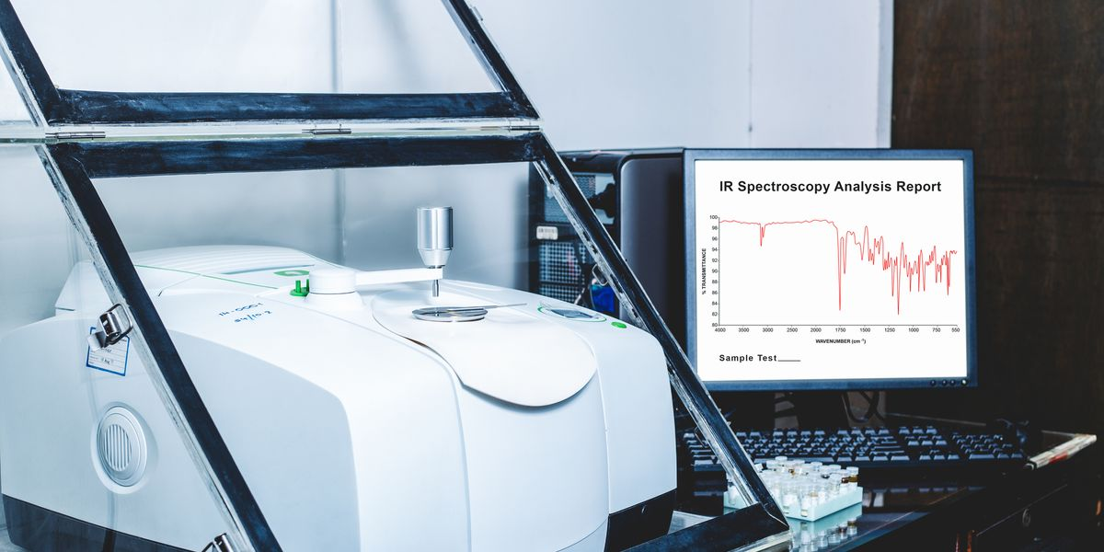
Apa Itu FTIR?
Fourier Transform Infrared Spectroscopy (FTIR) adalah teknik analisis instrumental yang memanfaatkan radiasi inframerah untuk mengidentifikasi gugus fungsi dalam suatu senyawa. Teknik ini bekerja dengan mengukur vibrasi molekul — termasuk peregangan (stretching) dan pembengkokan (bending) ikatan kimia — yang menghasilkan spektrum unik seperti sidik jari molekuler.
Prinsip Kerja
Jenis Sampel
Mengukur penyerapan energi IR pada frekuensi yang sesuai dengan vibrasi alami molekul
Analisis cepat untuk sampel padat, cair, maupun gas tanpa destruksi
Output
Spektrum inframerah yang menjadi identitas unik setiap senyawa kimia

Slide 3
Mekanisme Dasar: Mengapa Molekul Bergetar?
Setiap molekul memiliki frekuensi vibrasi alami yang ditentukan oleh massa atom dan kekuatan ikatan kimianya. Ketika radiasi IR dengan frekuensi yang sama mengenai molekul, energi tersebut diserap dan menyebabkan perubahan momen dipol — kondisi yang memungkinkan deteksi sinyal oleh instrumen FTIR.
Vibrasi Peregangan
Perubahan panjang ikatan secara periodik — terjadi pada bilangan gelombang tinggi
Area Emas Identifikasi Obat: Rentang Mid-IR 4000–400 cm⁻¹ adalah wilayah spektrum yang paling informatif untuk identifikasi senyawa farmasi, mencakup vibrasi ikatan C–H, O–H, N–H, C=O, dan C–O.
Vibrasi Pembengkokan
Perubahan sudut ikatan — terjadi pada bilangan gelombang rendah (fingerprint region)
Kondisi Aktif IR
Hanya vibrasi yang mengubah momen dipol yang dapat terdeteksi oleh FTIR

Slide 4
Keunggulan FTIR Dibanding Spektroskopi Dispersif
FTIR merevolusi spektroskopi inframerah berkat penggunaan Interferometer Michelson, yang memungkinkan deteksi semua frekuensi secara simultan — berbeda dengan spektrometer dispersif konvensional yang mengukur satu frekuensi pada satu waktu.
Kecepatan Tinggi
Sensitivitas & Resolusi
Satu spektrum lengkap dapat diperoleh dalam hitungan detik, mempercepat throughput analisis di laboratorium farmasi
Rasio sinyal-terhadap-derau (SNR) jauh lebih baik, menghasilkan spektrum dengan resolusi tajam dan akurat
Standar Emas Farmasi
Keunggulan Fellgett
Diakui oleh USP dan Ph. Eur. sebagai metode resmi untuk identifikasi dan karakterisasi bahan obat
Pengukuran multiplex memungkinkan akumulasi spektrum berulang untuk meningkatkan kualitas data secara signifikan

Slide 5
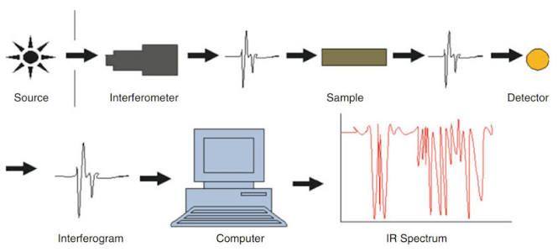

Slide 6
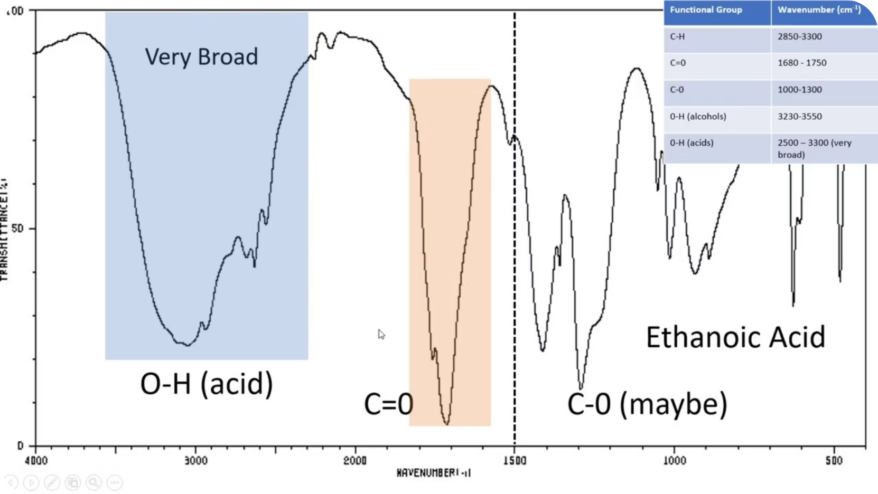
Spektrum FTIR adalah representasi grafis interaksi molekul dengan radiasi IR. Memahami cara membacanya adalah kunci interpretasi hasil analisis farmasi.
1
Sumbu X: Bilangan Gelombang (cm⁻¹)
Menunjukkan frekuensi vibrasi — setiap puncak pada posisi tertentu mencerminkan gugus fungsi spesifik (misal: 1700 cm⁻¹ = C=O)
2
Sumbu Y: Transmitansi / Absorbansi
Kedalaman puncak menunjukkan intensitas penyerapan — puncak tajam dan dalam menandakan gugus fungsi yang dominan
3
Region Fingerprint (1500–400 cm⁻¹)
Wilayah paling unik untuk identifikasi senyawa — pola spektrum di sini tidak akan sama antar senyawa berbeda

Slide 7
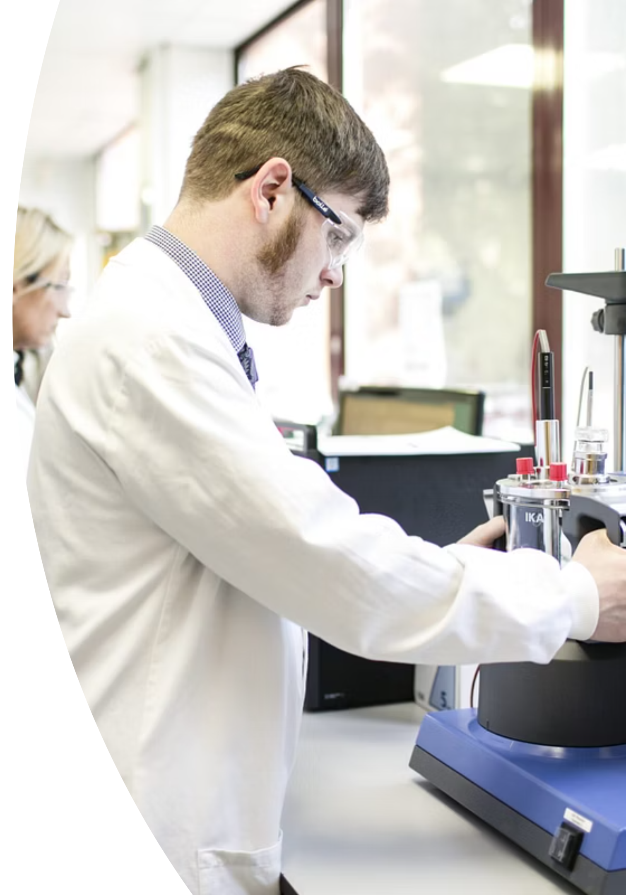



Aplikasi dalam Pra-Formulasi
Tahap pra-formulasi adalah fondasi pengembangan obat. FTIR berperan krusial dalam memastikan integritas bahan aktif sebelum formulasi dimulai.
Konfirmasi Identitas API
Memverifikasi bahwa bahan aktif farmasi (Active Pharmaceutical Ingredient) sesuai dengan standar referensi sebelum digunakan
Deteksi Interaksi Obat-Eksipien
Mengidentifikasi perubahan spektrum yang menunjukkan interaksi kimia antara API dan eksipien — prediksi dini masalah stabilitas
Uji Kemurnian
Perbandingan spektrum sampel dengan standar farmakope untuk memastikan tidak ada cemaran atau degradasi

Slide 8
Peran dalam Kontrol Kualitas Industri Farmasi
Mengapa FTIR di QC?
Industri farmasi membutuhkan metode analisis yang cepat, andal, dan tervalidasi. FTIR memenuhi semua kriteria tersebut untuk memastikan setiap batch produk memenuhi spesifikasi.
Verifikasi Bahan Baku
Identifikasi cepat bahan baku di gudang tanpa perlu analisis kimia yang rumit dan memakan waktu
Deteksi Pemalsuan Obat
Monitoring proses produksi secara in-line
Pemantauan selama proses produksi berlangsung
Sidik jari spektrum yang unik memungkinkan deteksi obat palsu atau substandar secara akurat
Pengujjian sebelum rilis
Uji kelayakan sebelum proses packaging
Keseragaman Struktur Kristal
Memastikan polimorf yang benar dalam produksi massal — krusial untuk bioavailabilitas dan stabilitas obat

Slide 9
Batasan dan Tantangan FTIR
Meskipun powerful, FTIR memiliki keterbatasan yang perlu dipahami agar hasil analisis dapat diinterpretasikan dengan tepat dan tidak menyesatkan.
⚠️ Gangguan dari Air (Kelembapan)
⚠️ Persiapan Sampel yang Kritis
⚠️ Kompleksitas Interpretasi
Teknik preparasi bervariasi: pelet KBr untuk sampel padat, film tipis untuk cairan, atau ATR (Attenuated Total Reflectance) untuk sampel yang sulit disiapkan. Pemilihan metode yang salah dapat menghasilkan spektrum yang tidak representatif.
Spektrum senyawa kompleks (campuran, formulasi multikomponen) memerlukan keahlian mendalam. Tumpang tindih puncak dan efek matriks dapat mempersulit identifikasi tanpa pengalaman dan database spektrum yang memadai.
Uap air dan air bebas menyerap IR sangat kuat pada wilayah 3600–3200 cm⁻¹ dan sekitar 1640 cm⁻¹, sehingga dapat menutupi puncak penting. Pengeringan sampel dan purging nitrogen pada instrumen sangat diperlukan.

Slide 10
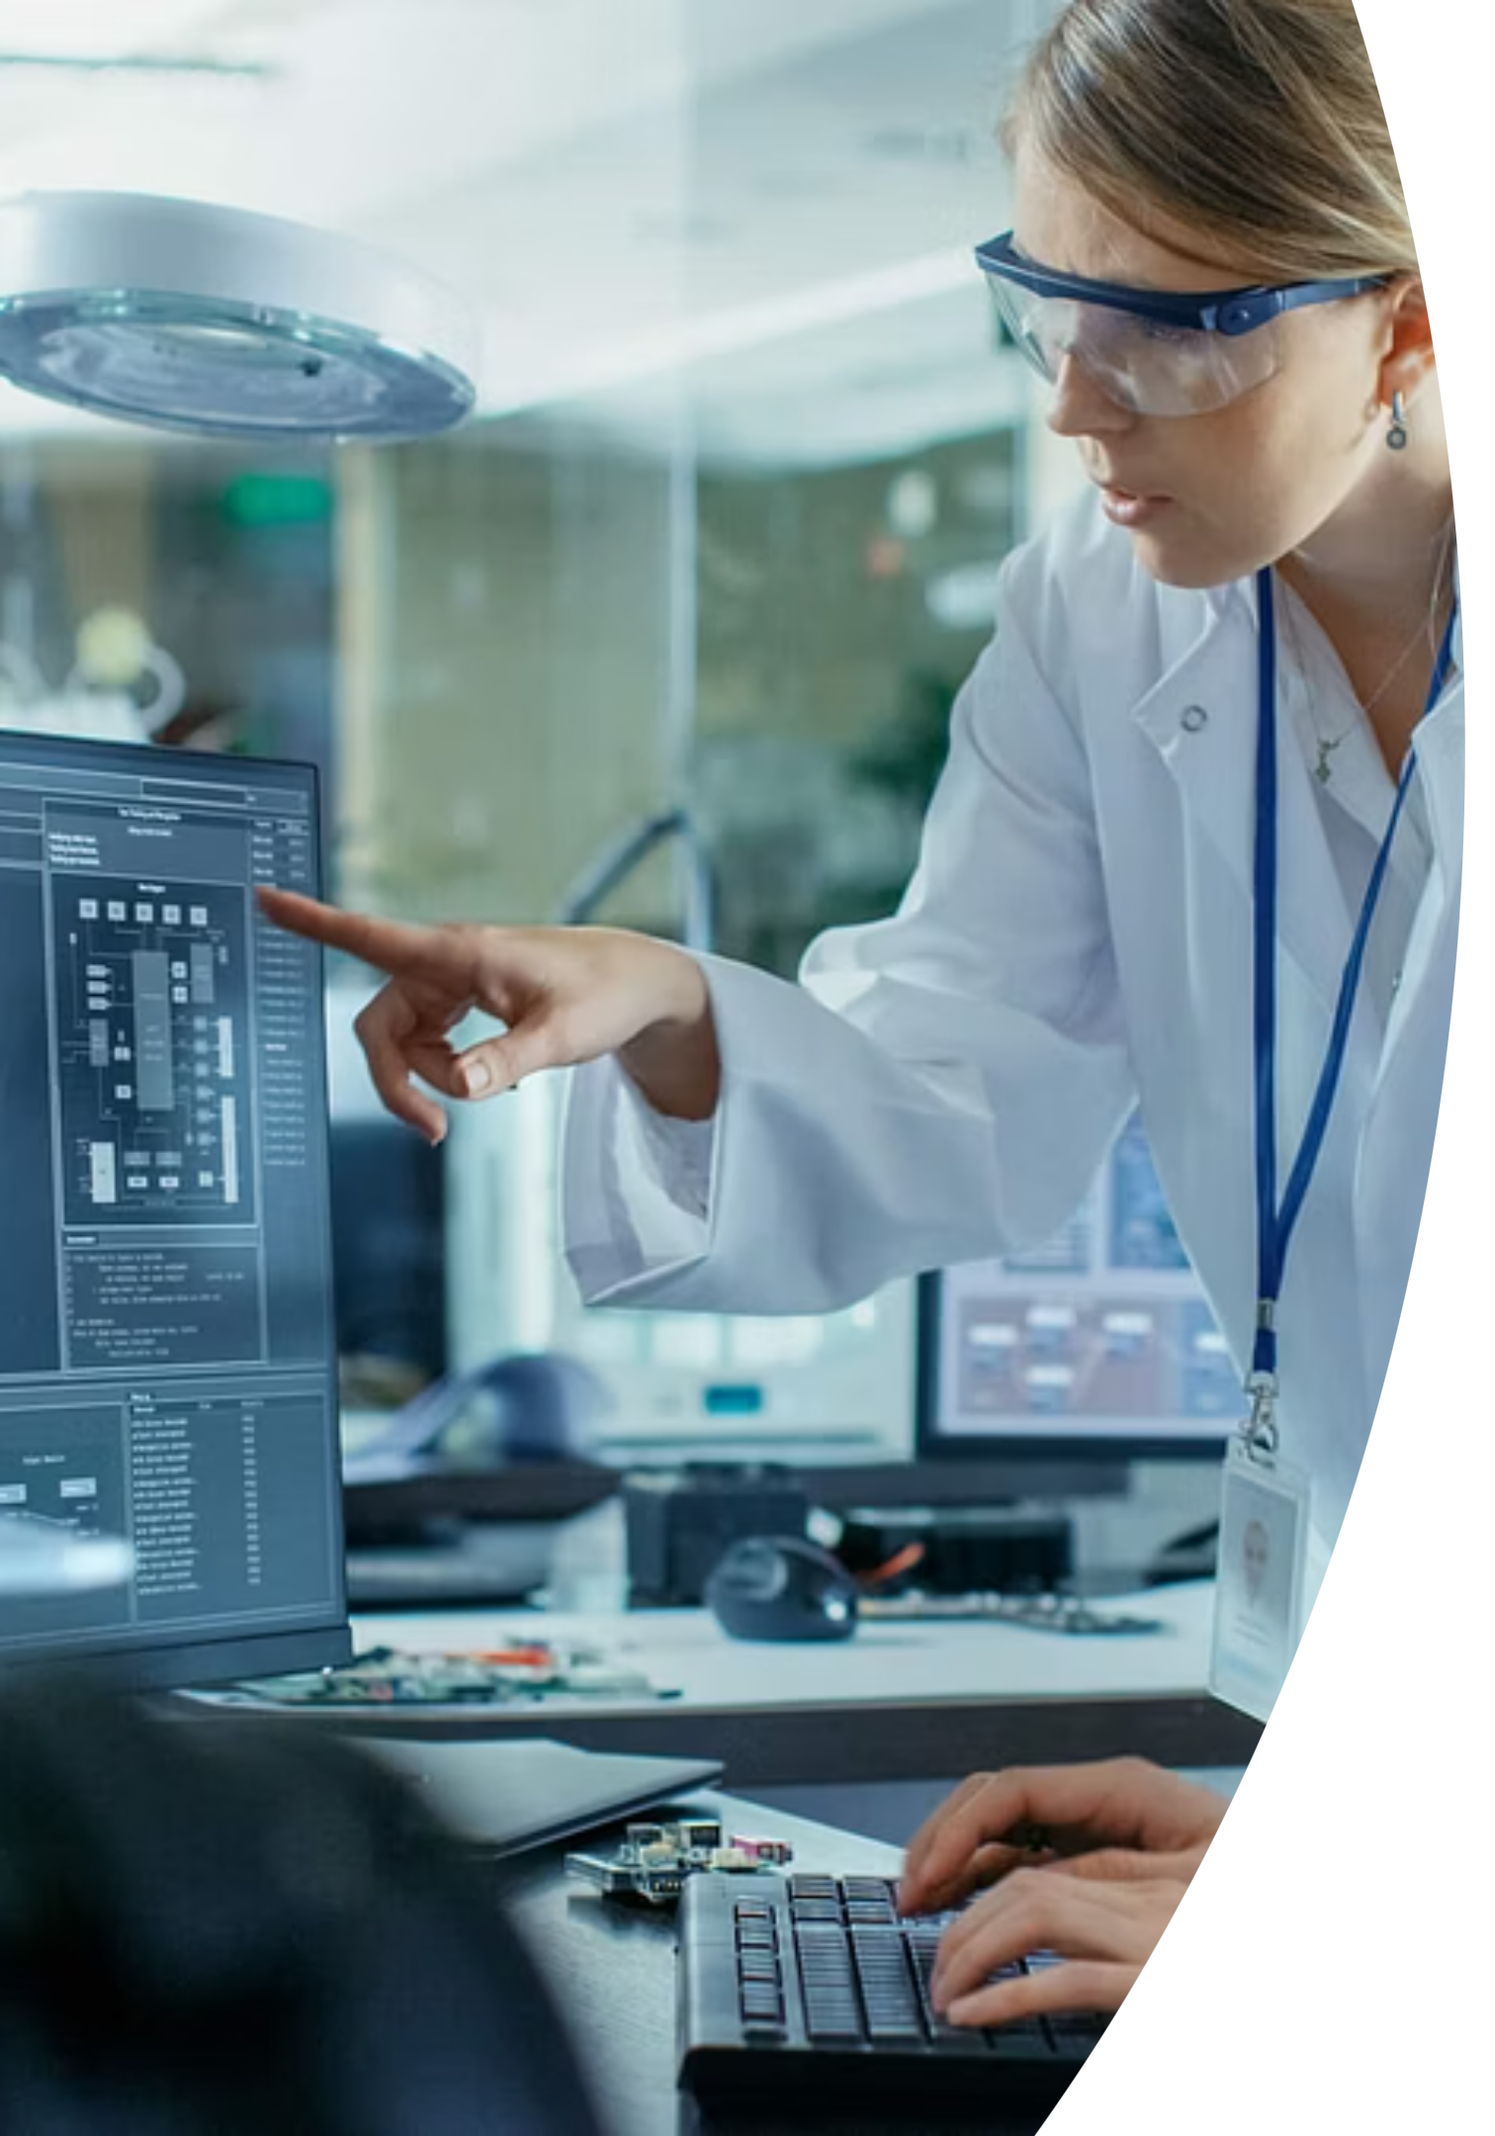



Integrasi Teknologi Modern
Perkembangan teknologi membuka dimensi baru dalam pemanfaatan FTIR untuk aplikasi farmasi yang lebih canggih, akurat, dan efisien.
Mikroskopi IR
Analisis Kombinasi
Analisis distribusi komponen dalam sediaan farmasi secara spasial — sangat berguna untuk karakterisasi polimer obat dan sistem penghantaran terkontrol
Integrasi FTIR dengan teknik lain seperti DSC, XRD, dan HPLC memberikan karakterisasi struktur molekul yang lebih komprehensif dan akurat
Automasi & Digitalisasi
Sistem otomatis dengan perangkat lunak canggih memungkinkan audit kualitas yang lebih efisien, pelacakan data, dan kepatuhan terhadap regulasi 21 CFR Part 11

Slide 11
